Slide 1


PROPIEDAD: Billinghurst 572 6*B
Como resultado de la evaluación hecha de las distintas variables que inciden en el valor de la propiedad a saber, ubicación antigüedad, costo de reposición, medios de transporte, conservación, distribución, entorno, superficie y valores de plaza, estimo que el valor de venta es: U$D 160000
VALOR DE COMERCIALIZACION: U$D 165000
CIENTO SESENTA Y CINCO MIL EEUU

Slide 2

ANALISIS COMPARATIVO DE MERCADO (ACM)
Agente inmobiliario
Valeria Lukovsky(5411) 1556614700 valerial@remax.com.ar
www.remax.com.ar
PROPIETARIO: Monica

Slide 3

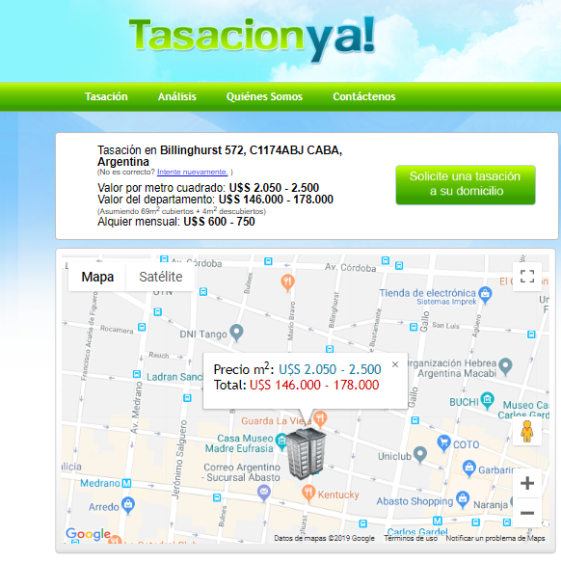
TASACION YA

Slide 4

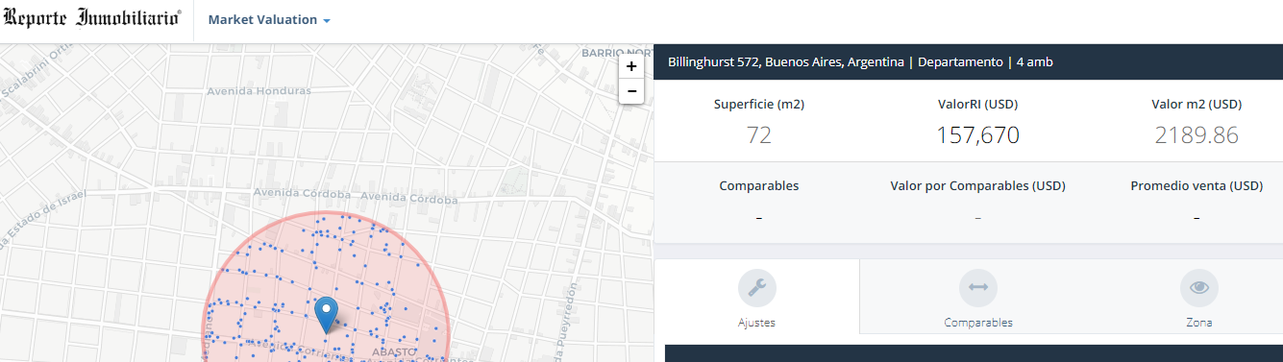
REPORTE INMOBILIARIO

Slide 5
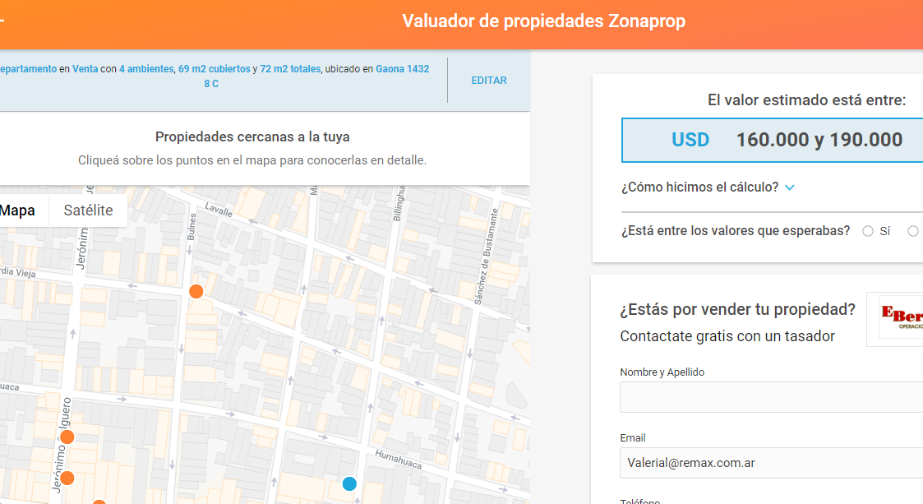
VALUADOR ZONAPROP
LIDER MUNDIAL EN SERVICIOS INMOBILIARIOS

Slide 6
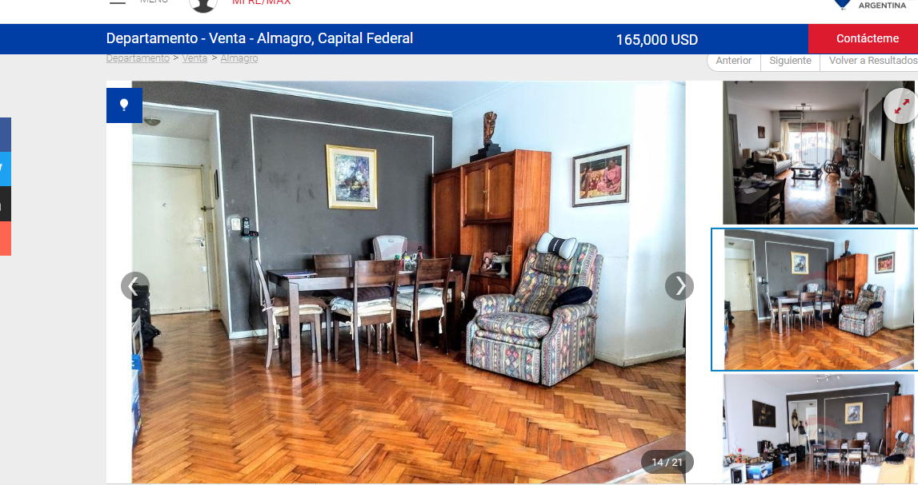
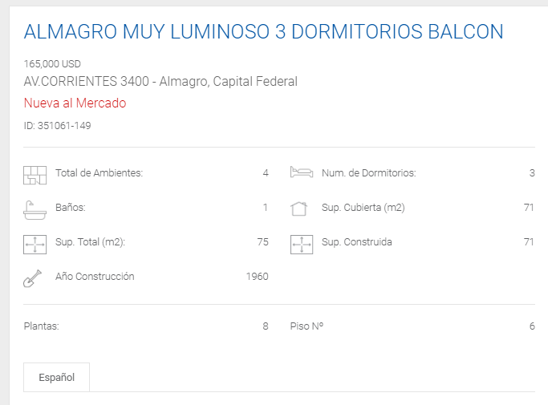
COMPARABLE 1: Av. Corrientes 3400

Slide 7
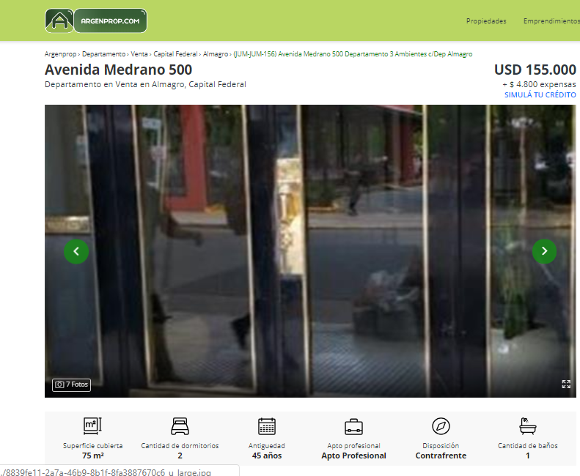
COMPARABLE 2:Medrano 500

Slide 8
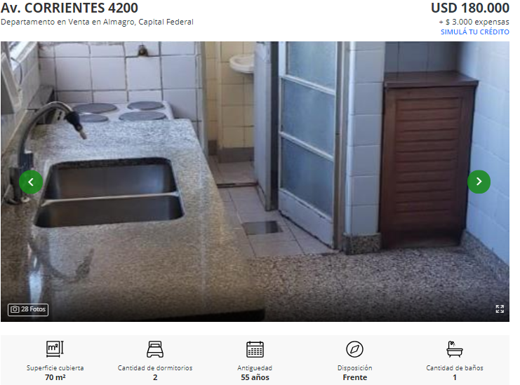
COMPARABLE 3: Av. Corrientes 4200

Slide 9
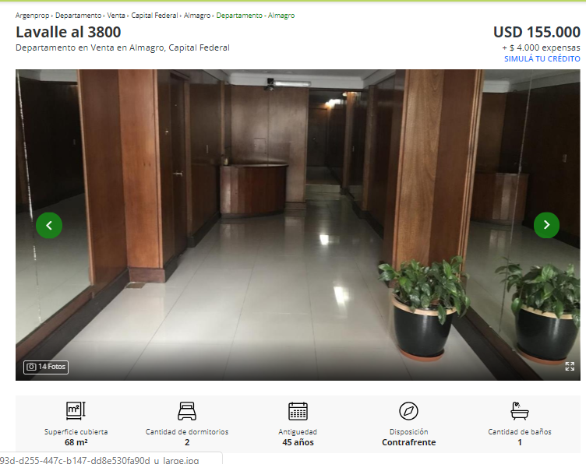
COMPARABLE 4: Lavalle 3800
COMPARABLE 3: Av. Corrientes 4200

Slide 10
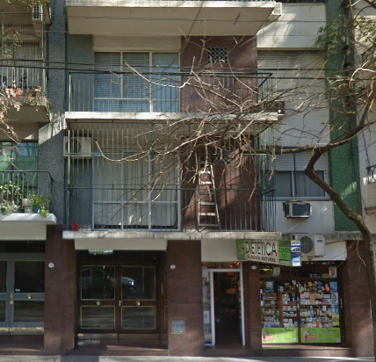
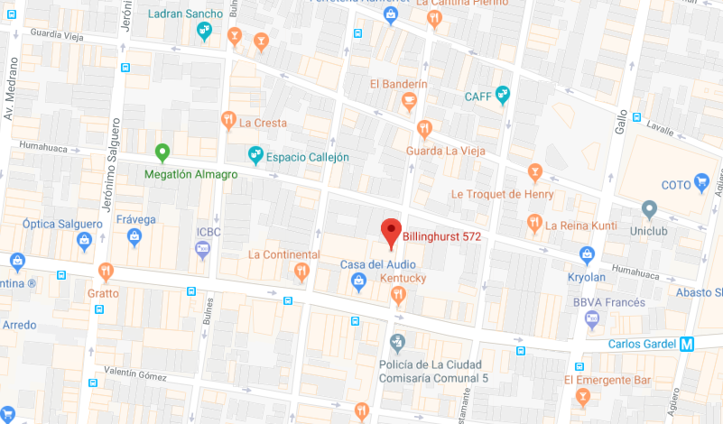
MAPA PROPIEDAD: Billinghurst 572 6* B

Slide 11
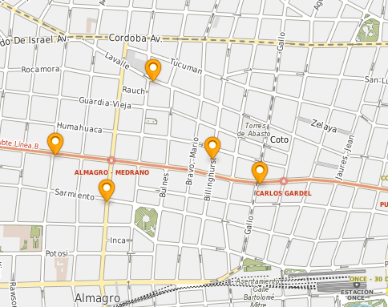
MAPA COMPARABLES

